Slide 1
项目质量计划

Slide 2
主要内容
了解质量管理问题
了解质量的含义
了解质量管理理念
了解质量管理的过程
了解软件质量的因素
软件质量管理的过程
软件质量管理活动
质量保证与质量控制

Slide 3
质量管理问题
在世界计算机博览会COMDEX上，比尔.盖茨说“如果通用汽车像计算机行业那样跟得上技术的发展，我们将驾驶每加仑行使1000英里的25美元的汽车。”
杰克.韦尔奇回应道“如果通用汽车开发了像微软那样的技术，我们今天将驾驶有以下特征的汽车：
无论怎样，你的汽车都会毫无理由的一天碰撞两次；
每次重划公路上的交通线时，你都不得不买辆新车；

Slide 4
质量管理问题
偶尔地，你的车会毫无理由地“死”在高速公路上，你不得不接受这种状况，“再发动”，然后继续驾驶；
偶尔地，实施一个控制命令如向左转，会导致你的汽车莫名其妙地熄火，并拒绝再发动，在这种情况下你将不得不重装发动机
每次只能有一个人使用这辆汽车，除非你买辆“汽车95”或“汽车NT”，但那样你将不得不买更多座位

Slide 5
质量管理问题
苹果公司将制造一辆汽车，太阳能驱动，可靠，速度快5倍，驾驶起来两倍之容易，但它只能在5%的路段上行驶
油、水温和交流发电机的报警灯将被单一的“一般汽车故障”报警灯代替
新座位将迫使每个人有同样大小的臀部
气囊系统在停止运行前将不断询问“你确定要关闭吗？”

Slide 6
质量管理问题
偶尔，毫无理由地你的车会将你拒之门外，除非你在转动钥匙时，同时打开门把手，并迅速抓起无线电天线；
GM要求所有汽车买主同时购买一套华丽的Rancl公司的道路交通图（现是GM的附属公司），即使他们既不需要也不想要。欲删除此选择将立即导致汽车功能减少50%或更多。而且，GM将变成司法部的调查对象。
GM每介绍一款新车，消费者将不得不从头学习如何驾驶，因为新车控制方式与旧车大相径庭。
你将按开始键，然后关掉发动机。

Slide 7
质量的定义
质量管理
质量
是反映实体满足明确和隐含需要的能力的特性总和
与要求的一致性
意味着项目的过程和产品满足书面规范的要求
适应性
指产品能向它计划的那样使用
产品质量管理的主要目的是确保项目满足它所应满足的需求

Slide 8
质量的定义
不同的质量观
质量是能够确认但不能定义的（哲学）。
质量是目标的满足度（用户）。
质量是规范书的符合度（制造）。
质量与产品的内在特性紧密相关（产品）。
质量取决于客户愿意支付的费用的多少（基于价值的观点）
我们至少要从三个不同的角度考虑质量：
产品的质量
过程的质量（生产产品）
商业环境的质量（使用产品）

Slide 9
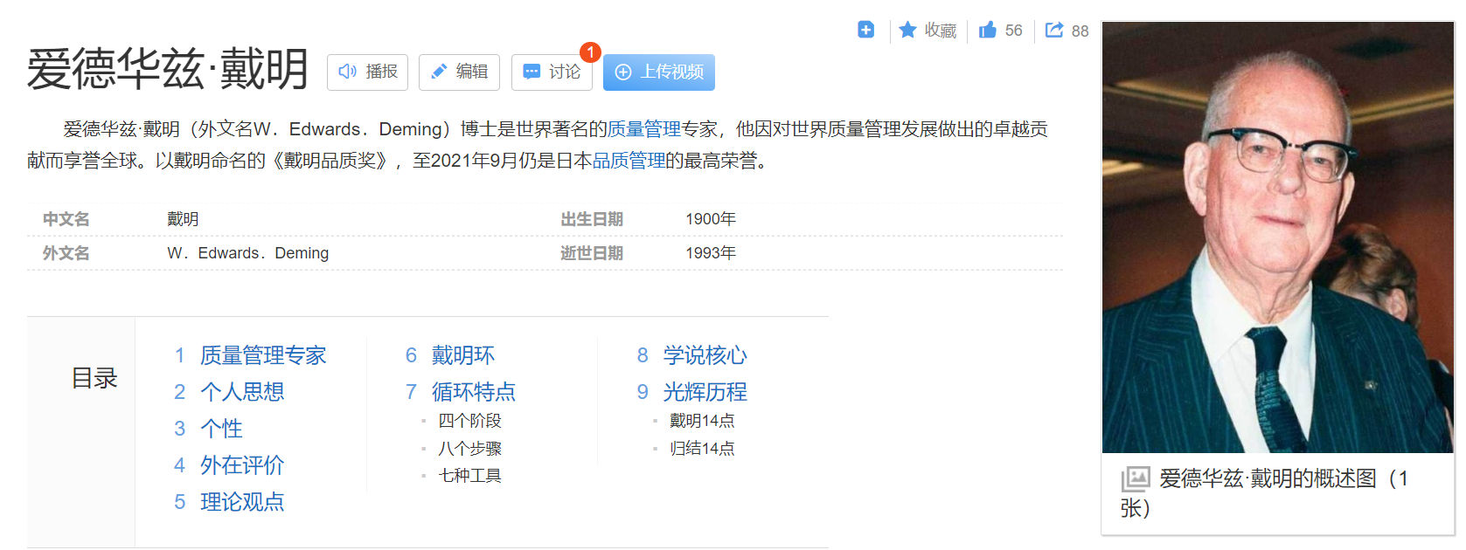
质量管理理念-戴明

Slide 10
质量管理理念-戴明
树立提高产品和服务质量的坚定目标
采用新哲学
停止依靠检查来获得质量
放弃仅仅依靠价格决定业务往来的习惯，取而代之，通过与单个供应商合作来减少总成本
不断并永远改进设计、生产和服务的每个过程
设立职业培训
采用和设立领导责任

Slide 11
质量管理理念-戴明
驱除恐惧
打破职员领域间的界限
消除对员工的口号、训词和定额目标
消除对员工的数字定额和对管理层的数字目标
消除那些剥夺职业精神的障碍；消除年度评级和奖赏制度
为每个人建立富于活力的教育机制和自我改进的计划
使公司里的每个人都投入工作以实现转变

Slide 12
质量管理定义
现代质量管理
追求顾客满意，注重预防而不是检查，并承认管理层对质量的责任
戴明（Deming）
统计学家，纽约大学前教授，因其对日本有关质量控制方面的研究工作而闻名
戴明改进循环（PDCA）—计划、执行、检查和处理

Slide 13
提高项目质量因素
领导
质量问题的主要原因是缺乏领导
领导有责任创造一个有助于质量提高的环境
质量成本
一致成本和不一致成本
与质量相关的五类成本
预防成本：计划和执行一个项目无差错或使差错保持在一个可接受范围内的成本
评估成本：评估各过程及其输出所发生的成本，其目的在于确保一个项目无差错或使差错在一个可接受的范围
内部故障成本：在客户收到产品之前，纠正已识别出的一个缺陷所引起的成本
外部故障成本：为在产品交付顾客之前未被发现和更正的产品缺陷而支付的成本
测量和测试设备成本：为执行预防和评估等活动而购置的社备所占用的资金成本

Slide 14
提高项目质量因素
组织影响、工作环境因素和质量
组织方面的影响比技术环境或编程语言对生产率的影响作用更大
生产率与编程语言、工作经历、薪水之间没有联
提供专注的工作空间和安静的工作环境是提高生产率的关键因素

Slide 15
质量管理成熟度模型
软件质量功能实施模型（SQFD）
集中于定义用户需求和计划软件项目
一套可衡量的技术产品规范以及他们的优先权。
能力成熟度模型（CMM）
原始的（混乱的）
可重复的（基本管理，有成功的经验）
被定义的（文档化的）
被管理的（产品过程被定量控制）
优化的（对软件开发过程持续改进）
项目管理成熟度模型
自发的（无组织的）
简单的（有一些管理过程）
有组织的（存在标准化的过程）
被管理的（详细的措施进行有效管理）
适应的（持续改进）

Slide 16
软件质量概述
ISO defines quality as “the degree to which a set of inherent characteristics fulfils requirements”
是满足要求的程度，包括符合规定要求和满足顾客需求
软件质量是软件满足软件需求规格中明确说明的以及隐含的需求的程度
明确需求：合同环境中用户明确提出的需求或需要
隐含需求：客户对实体的期望，或公认的不需规定的需求
产品质量影响到开发速度,成本和其他项目特质

Slide 17
ISO发布的软件质量特性
正确性：实现的功能达到设计规范，并满足用户需求的程度
可靠性：规定的时间和条件下，仍能维持其性能水准的程度
易用性：用户掌握软件操作所要付出的时间及努力程度
效率：软件执行某项功能所需电脑资源（含时间）的有效程度
可维护性：当环境改变或软件发生错误时，执行修改或恢复所做努力的程度
可移植性：从一个系统/环境移到另一系统/环境的容易程度
Notes:
依据这些特性，确定以下一系列的软件质量指标。ISO根据6大特性推荐了21个子特性。

Slide 18
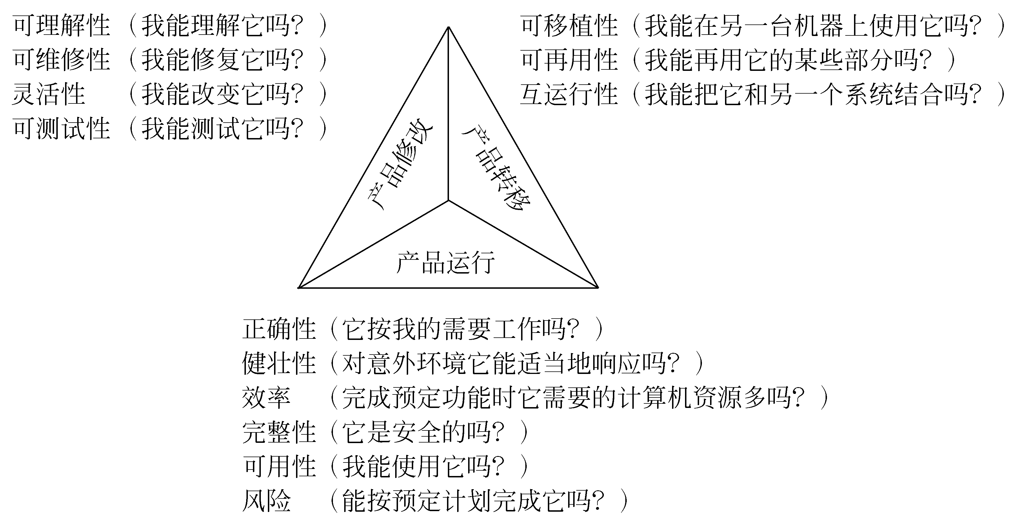
McCall质量模型

Slide 19
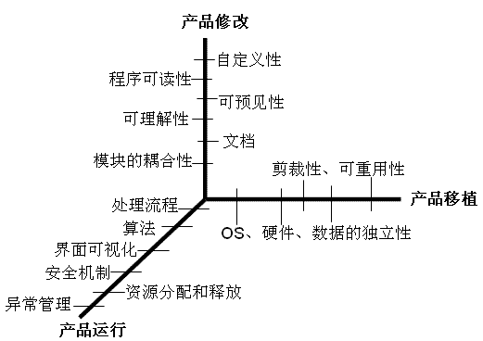
软件产品的质量因素
软件质量因素是影响软件质量特性的参数或影响软件质量指标的参数。
Notes:
软件质量因素是影响软件质量特性的参数或影响软件质量指标的参数。
软件质量因素和软件质量指标之间的关系，在后面的质量模型中具体分析，此时略提。

Slide 20
功能性和可用性的质量指标
功能性：
功能的正确性（correction）
功能的准确性(accuracy)
软件功能的完整性(completeness)
可用性：
可操作性 (operability)
通用性 (commonality)
一致性(consistency)
Notes:
参看教材p57

Slide 21
可靠性和性能的质量指标
可靠性：
系统自我恢复能力（Autonomy）
健壮性
系统的分布性 (distributivity)
性能：
有效性（Efficiency）
安全管理/完整性
易存取性（System Accessibility）

Slide 22
可维护性的质量指标
模块化（Modularity）
增强能力/灵活性（Augment ability）
可测试性(Testability)
可追溯性（Traceability）
简单性 （Simplicity）
自我描述性（Self Descriptiveness）
系统兼容性（System Compatibility）
文档质量（Document Quality）

Slide 23
可移植性的质量指标
独立性（Independence）
可重用性（reusability）
互操作性（Interoperability）
虚拟性 ( Virtuality)
一般性（Generality）

Slide 24
产品运行软件质量因素
该类别包括5个软件质量因素，每个都同直接影响软件的日常运行的需求有关：
正确性（correctness）
可靠性（reliability）
效率（efficiency）
完整性（integrity）
实用性（usability）

Slide 25
产品修改软件质量因素
该类别包括3个软件质量因素，这些因素同影响全范围软件维护活动的需求有关，如改正性维护（软件故障和有效的改正）、适应性维护（使现有软件适应另外的环境和顾客，而无须更改此软件）和完善性维护（对已有软件的有限局部问题的增强与改善）：
可维护性（maintainability）
灵活性（flexibility）
可测试性（testability）

Slide 26
产品移植软件质量因素
该类别包括3个软件质量因素，这个类别涉及软件对其他环境的适应和它同其他软件系统的交互：
可移植性（portability）
可重用性（reusability）
互操作性（interoperability）

Slide 27
可移植性
关注的是软件系统对由不同硬件、不同操作系统等组成的其他环境的适应。
例子：
设计和编制一个在windows 7环境下运行的软件包，需要它能够以低费用转移到Linux和Windows NT环境。

Slide 28
可重用性
同原先为一个项目设计的软件模块在当前正在开发的新项目中的使用有关。

Slide 29
软件过程的质量因素
项目计划过程：和客户的沟通能力、软件产品特性定义的方法、项目计划策略、评审的流程、范围、方式和程度、协同工作流程、合同和用户管理流程和方法、文档编写、管理等的规范和流程
项目设计过程：软件产品指标的定义和解释、设计流程、设计标准、协同工作流程、文档编写、管理等的规范和流程
项目实施过程：变更控制流程、执行过程跟踪方法、流程和相适应的系统、缺陷处理流程、文档编写、管理等的规范和流程
软件维护过程：变更控制流程、用户反馈、相应处理机制、回归测试流程
软件商业环境过程：软件改进的策略、产品开发模式、市场定位、产品标准等

Slide 30
质量管理过程
质量管理
监控项目的交付物和执行过程
以确保它们符合相关标准,同时确保不合格项能按照正确方法排除
围绕质量保证过程和控制过程进行
质量保证是在项目过程中实施的有计划,有系统的活动,确保项目满足相关的标准
质量控制是采取适当的方法监控项目结果,确保结果符合质量标准,包括跟踪缺陷的排除情况
质量管理的关键是预防重于检查,事前计划好质量,而不是事后检查

Slide 31
决定质量的因素
软件内容
人员规模
工作范围
决定质量的因素
程序设计：
程序
程序员
编程
个人编程质量
设计
编程
测试
程序
文档
程序系统：
小组
少数人协调把关
程序
文档
数据
软件生
命周期
软件工程：
团队
团队项目管理水平

Slide 32
软件质量过程
2.1 质量计划
2.2 质量保证
2.3 质量控制

Slide 33
质量计划
现代质量管理强调
质量是计划出来的,不是检查出来的
只有制定切实可行的质量计划,严格按照规范流程实施,才能达到规定质量标准
计划过程
是确定项目应达到的质量标准，以及决定如何满足质量标准的计划安排和方法.
质量形成于产品或服务的开发过程中,而不是事后的检查测试过程中

Slide 34
质量保证(QA)
验证开发过程中是否遵循了合适的过程和标准
贯穿于整个项目的始终
质量保证的要点
对项目进行评价
推测能否达到质量指标
建立对项目的信心
质量保证的主要活动是
项目产品审计:根据质量保证计划对项目过程中的工作产品进行质量审计
项目执行过程审计:对执行过程进行检查, 目的是确定所得到的经验教训, 从而提高组织对这个项目或其他项目的执行水平

Slide 35
质量保证活动-审计（ Audit ）
审计(Audit) 是对过程或者产品的一次独立评估。将审核的主体与为该主体以前建立的一组规程和标准进行比较
目的是确保真正的遵循了这一个过程，产生了合适的文档和精确反映实际项目的报告
可以预先规划的，也可以是临时决定的。

Slide 36
质量保证人员的职责
规划和维护质量过程,以便实现项目目标
定期对项目质量计划执行情况进行评估,审核,改进
在项目出现偏差时提醒项目管理人员
质量保证三个要点
定期对项目各方面的表现进行评估
通过评价来推测项目最后是否能达到相关的质量指标
通过质量评估来帮助项目相关的人建立对项目质量的信心

Slide 37
例子
参与角色:质量经理,质量保证人员,待审产品的负责人
输入:待审计产品的产品标准; 待审计产品
活动:
质量保证人员依据产品标准从使用者的角度编写产品审计要素
产品保证人员根据审计要素对产品进行审计,并记录不符合项,将不符合项与项目相关人员进行确认
质量保证人员根据确认结果编写产品审计报告
质量保证人员向项目管理者提交审计报告
质量保证人员将产品审计报告提交入库
输出:质量审计报告

Slide 39
质量控制
发现和消除软件产品的缺陷
确定项目结果是否与质量标准相符，同时确定消除不符的原因和方法，控制产品质量，纠正缺陷
消除缺陷通过评审和测试这类质量控制活动来实现
一个成熟度高的软件企业应该有很详细，很全面，可执行性很高的评审流程和各种交付物的评审检查表
传统观念：质量控制放在后期的测试中，不能从根本上提高软件的质量，且增加成本
现在：质量控制在早期开始，在需求，设计及代码编写阶段可通过早期评审保证

Slide 40
质量控制(QC)
确定项目结果与质量标准是否相符,同时,确定消除不符的原因和方法
控制产品的质量，及时纠正缺陷
例如：评审、单元测试
Is it right done?
这个任务本身提高产品的质量
一般由开发人员实施
质量控制的要点
检查工作结果
按照标准跟踪检查
确定措施消灭质量问题

Slide 41
消除缺陷
在每个可能引入潜在缺陷的阶段完成后开展质量控制活动
活动：需求评审，设计评审，代码走查，单元测试，集成测试，系统测试，验收测试
质量控制的任务
策划可行的质量管理活动
然后正确地执行和控制
以保证绝大多数地缺陷可在开发过程中被发现

Slide 42
质量控制过程
策划评审和测试活动
根据已定义好的过程来执行评审和测试活动
通过执行识别缺陷
消除缺陷
如系统测试过程包括：制定测试计划，评审测试计划，执行测试计划

Slide 43
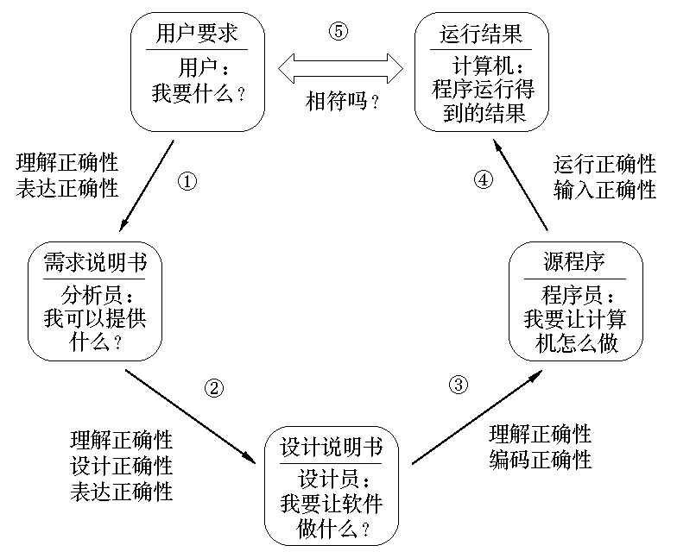

Slide 44
质量控制的主要活动
技术评审
代码走查
代码评审
单元测试
集成测试
压力测试
系统测试
接收测试
缺陷追踪

Slide 45
技术评审
目的
尽早发现工作成果中缺陷，并帮助开发人员及时消除缺陷
评审对象
软件需求规格，设计规格，测试计划，用户手册，维护手册，系统开发规程，安装规程，产品发布说明

Slide 46
建议流程
召开评审会议：一般有3－5个相关领域人员参加，会前每个参与者做好准备，评审会一般不超过2小时
在评审会上，由开发小组对提交的评审对象进行讲解
评审组可对开发小组进行提问，提出建议，要求，并与开发小组讨论
会议结束时必须作出以下决策：
接受该产品，不需修改
由于错误，拒绝接受
暂时接受该产品，但需做部分修改
评审报告与记录：对所提出的问题都要进行记录，评审会结束前产生一个评审问题表，并完成评审报告

Slide 47
同行评审(Peer Review)
由与开发人员同等背景和能力的人员对工作产品进行的一种技术评审
目的：在早期有效地消除软件工作产品中的缺陷，并更好地理解软件工作产品和其中可预防地缺陷
是提高生产率和产品质量的主要手段

Slide 48
代码走查
可检查到其他测试方法无法监测的错误，好多逻辑错误是无法通过测试手段发现的
可看成是开发人员的个人质量行为

Slide 49
代码评审
由一组人通过阅读，讨论和争论来对程序进行静态分析的过程
过程
评审小组充分阅读程序文本，流程，规范
召开代码评审会
程序员逐句讲解程序逻辑，
展开热烈讨论，以揭示错误的关键所在
优点：
程序员在讲解过程中能发现许多自己原来没有发现的错误
讨论和争议促使问题的暴露

Slide 50
测试
测试的目的
在于证明软件的错误而不是证明软件的正确
好的测试用例
在于能发现至今未发现的错误
单元测试：可检验某个模块是否按其详细设计说明运行；测试的是程序逻辑
集成测试：测试系统各部分的接口以及在实际环境中运行的正确性，保证系统功能之间接口与总体设计的一致性
系统测试：检验系统作为一个整体是否按其需求规格说明正确运行，验证系统整体的运行情况
压力测试：测试系统在特殊条件下的限制和性能，测试系统在大数据量，低资源条件下的健壮性，系统恢复能力
接受测试：在客户的参与下检验系统是否满足客户的所有需求，尤其是在功能和使用方便

Slide 51
测试
单元测试
集成测试
系统测试
压力测试
接收测试

Slide 52
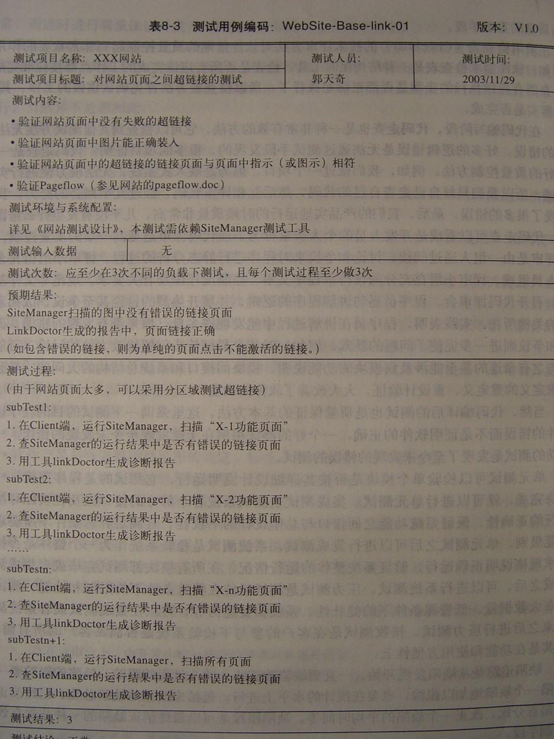

Slide 53
质量计划
项目应达到的质量目标和所有特性的要求
确定项目中的质量活动和质量控制程序
项目不同阶段，职责，权限，交流方式以及资源分配
确定项目采用的控制手段,合适的验证手段和方法
确定和准备质量记录

Slide 54
质量计划制定
质量计划的目的确定规划出哪些是需要被跟踪的质量工作，并建立文档，以此作为软件质量工作指南
根据项目的具体情况决定采取的计划形式，没有统一的定律

Slide 55
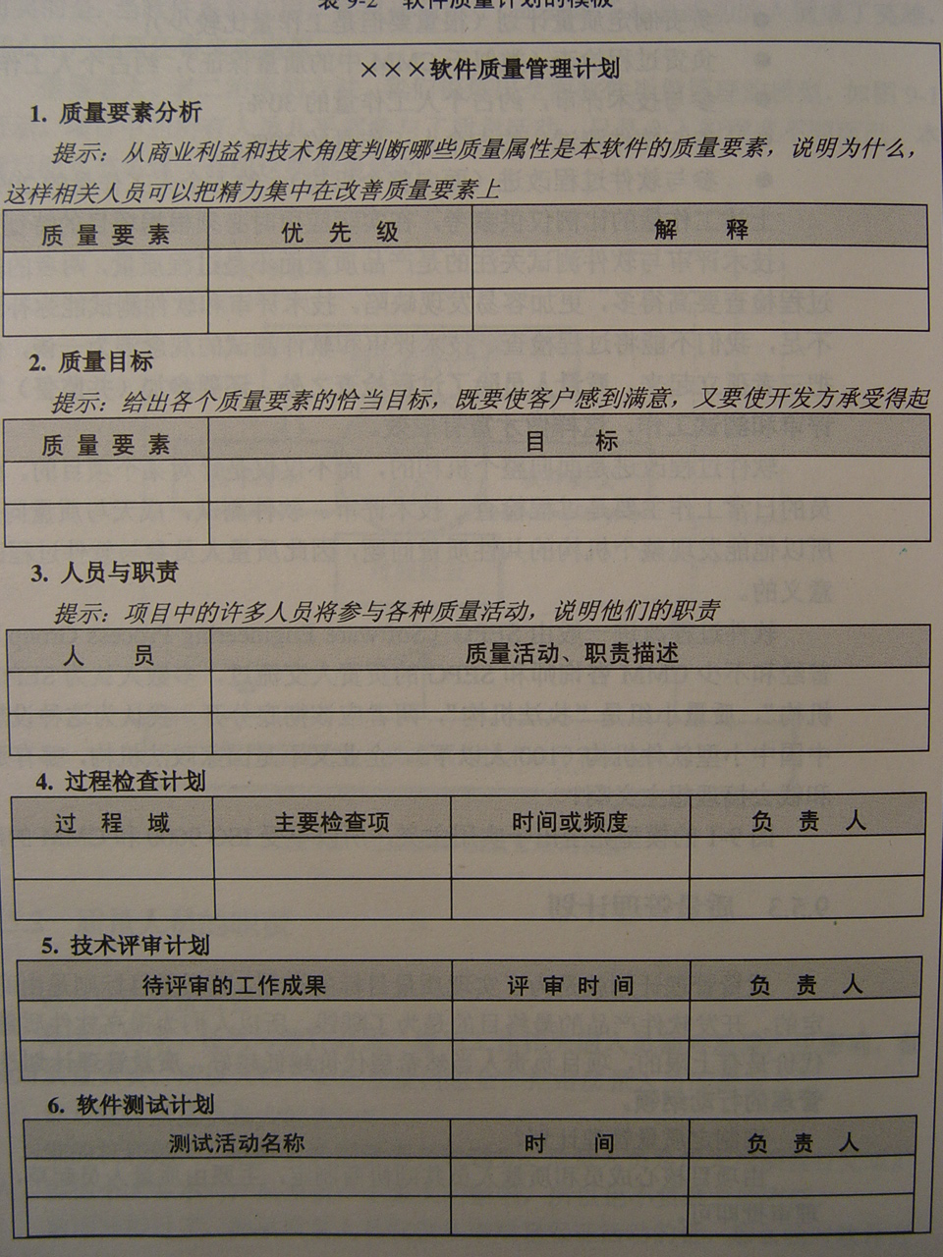

Slide 56
重点内容
质量问题的重要性
提高质量的理念和因素
软件质量的因素
保证软件质量的过程

